Slide 1
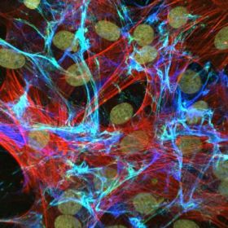
Matriz extracelular aletheia Souza doutoranda

Slide 2
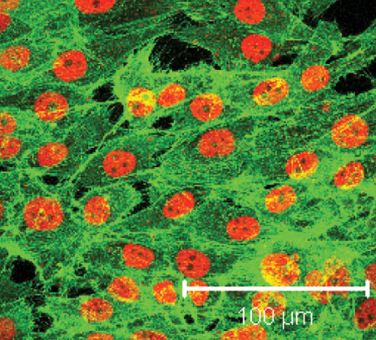
Matriz extracelular
Definição
Componente dos tecidos juntamente com as celulas
Produzida pelas celulas
Variavel de acordo com o tecido

Slide 3
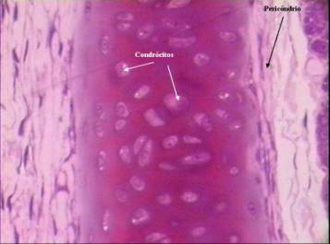
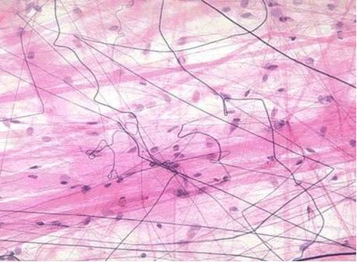
Matriz extracelular
Diferença entre os tecidos
Tecido conjuntivo
Abundante

Slide 4
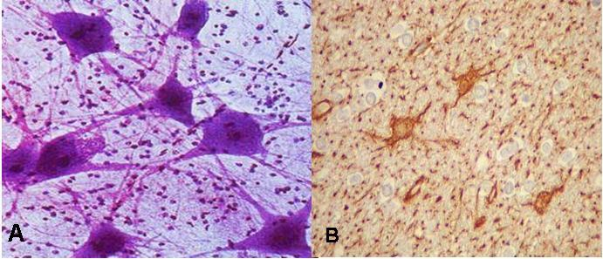
Matriz extracelular
Diferença entre os tecidos
Tecido Nervoso

Slide 5
Matriz extracelular
Composição
Fibrosos
Colagenos fibrilares
Proteinas de ligação
Fibronectina, laminina, tenascina, entactina
Microfibrilares
Colageno IV, elastina, fibrilina
Fluidos
Proteoglicanos

Slide 6
Matriz extracelular
Função
Permite interações entre celulas
Aderência, morfogênese, apoptose
Confere as caracteristicas dos tecidos
Solidez, transparência entre outros
Preencher espaços entre as celulas
Resistência a compressão e estiramento aos tecidos
Fornece pontos de ancoragem para as celulas

Slide 7
Matriz extracelular
Função ECM no testiculo
Manter funcionamento
Sertoli
Afeta morfologia e comportamento
Leydig
Afeta proliferação
Produção de testosterona
Expressão genica
Juntamente com integrinas forma plataforma para tradução de sinais
Manter a integridade do epitelio seminifero

Slide 8
Matriz extracelular
Exemplos de matriz extracelular
Lamina basal
Matriz em forma de placa fina e rigida
Abaixo do epitelio
Celulas musculares
Adipocitos
Celulas de Schwann
Glomerulo renal

Slide 9
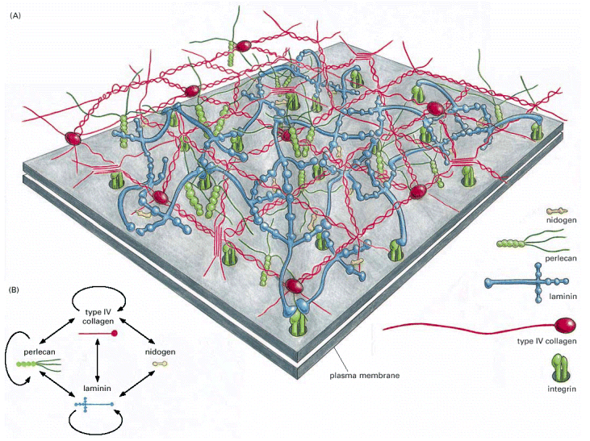

Slide 10
Matriz extracelular
Exemplos de matriz extracelular
Zona pelucida
Camada de glicoproteina que envolve o oocito
Importante para a interação oocito-SPTZ
Proteção durante a pre-implantação

Slide 11
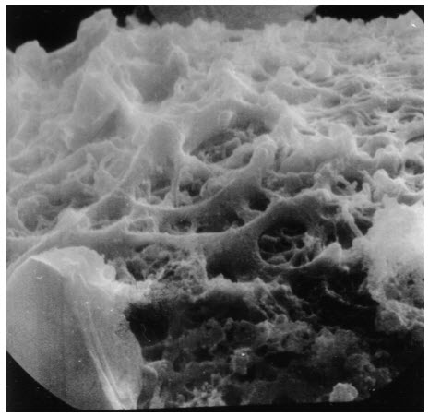
Zona pelucida de oocito maduro em gatos

Slide 12
Matriz extracelular
Exemplos de matriz extracelular
Membrana basal no testiculo
Camada de glicoproteina+ polisacarideos
Estrutura folhear fina
Possui contato fisico com c. Sertoli e espermatogônia
Composição
Colageno IV, laminina, sulfato de heparan e entactina

Slide 13
Notes:
L – lipideo
V- vaso
SC –Sertoli cell
GC- Germinative cell

Slide 14
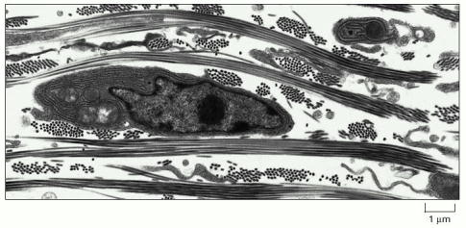
Composição estrutural da ECM
Colageno
Principal proteína da matriz
Proteina “andaime”
Atua na tradução de sinais via receptores de membrana (integrinas)
Existem mais de 25 cadeias de colágenos descritas, cada uma codificada por um gene.
Fibras de colageno
Fibroblasto

Slide 15
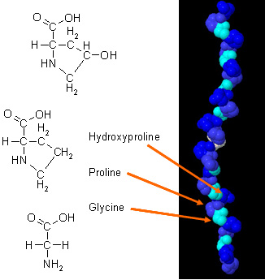
Composição estrutural da ECM
Colageno
glicina-prolina-hidroxiprolina
Glicosilados
Sintese nos ribossomos e RE

Slide 16
Composição estrutural da ECM
Colageno
São conhecidos +24 tipos de colageno
Tipos de colágenos no tecido conectivo: I (pele e osso), II (cartilagem), III (Aorta), V, XI, IX;
Formação de redes: IV (memb.basal testicular) e VII;

Slide 17
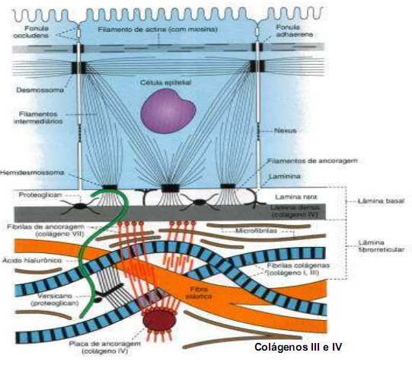

Slide 18
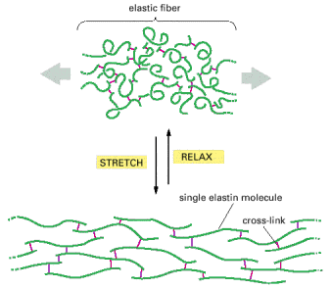
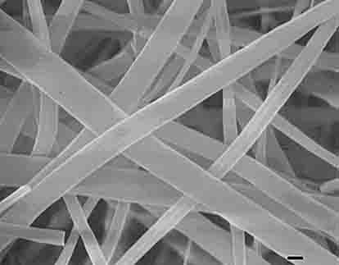
Composição estrutural da ECM
Elastina
Elasticidade aos tecidos
Hidrofobica
Rica em prolina e glicina
Não glicosilada

Slide 19
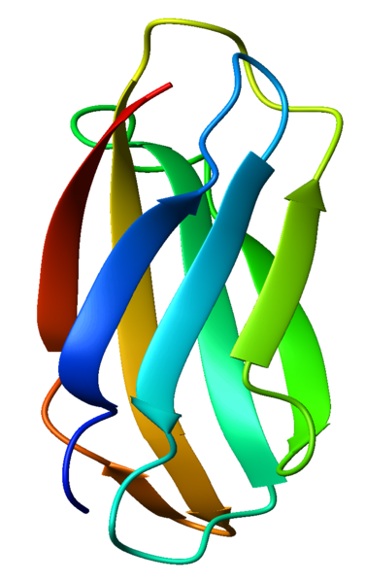
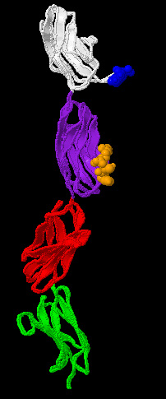
Composição adesiva da ECM
Fibronectina
Glicoproteina multiadesiva
Adesão celula-ECM
Liga-se
Colageno
Heparina
Sulfato de heparan
Acido hialurônico
Marca o caminho para
celulas embrionarias

Slide 20
Composição adesiva da ECM
Fibronectina
Forma um dímero ligado por 2 pontes de S-S
Vários domínios de ligação
outras moléculas da ECM
receptores da superfície celular
Uma forma solúvel circula no corpo e ativa
coagulação, cicatrização e fagocitose
Múltiplas formas são produzidas por RNA splicing
gene de 50 Kb contendo 50 exons.

Slide 22
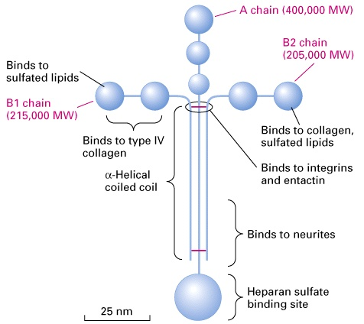
Composição adesiva da ECM
Laminina
Complexo de 3 cadeias polipeptídicas
Vários domínios de ligação
Colágeno IV,
Sulfato de heparan
Entactina
Receptores de lamininas na superfície celular.

Slide 23
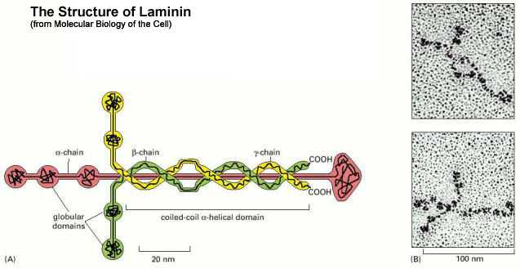
Composição adesiva da ECM
Laminina
Praticamente restrita a lamina basal
Proteina mais eficiente
Regula as junções oclusivas da c. Sertoli
Permite ligação funcional entre ECM e citoesqueleto da celula

Slide 24
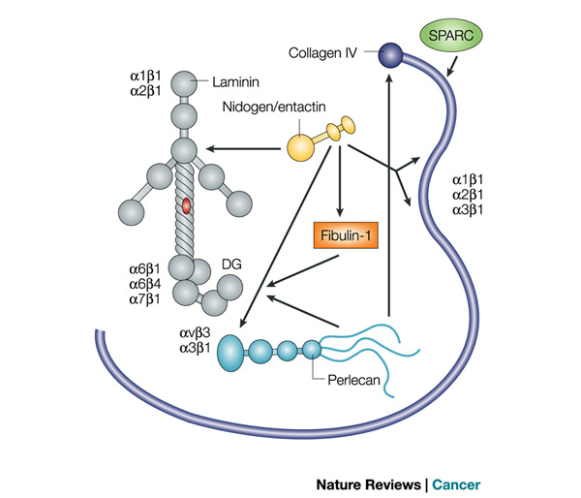
Composição adesiva da ECM
Entacina (Entactina ou Nidogen)
Permite ligação da laminina ao colageno

Slide 25
Nidogen=entacina

Slide 26
Composição fluida da ECM
Proteoglicanos
Proteinas ligadas covalentemente a glicosaminoglicanos (GAGs)
GAGs + proteoglicanas
Formam uma substância altamente hidratada do tipo gel, onde as proteínas estão inseridas.
Este gel é altamente resistente a forças de compressão, enquanto que as proteínas fibrosas (colágeno) dão ao tecido uma resistência à tensão

Slide 27
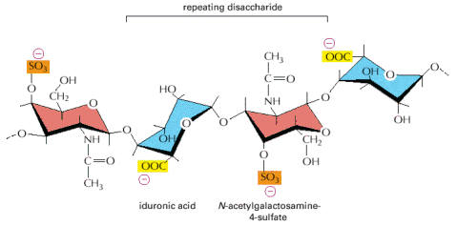
Composição fluida da ECM
GAGs
Cadeias de polissacarídeos sem ramificações
Carga negativa pelos radicais sulfato e carboxila
Compostas de unidades repetitivas de dissacarídeos
açúcar amino, N-acetilglicosamina, ou N-acetilgalactosamina ou açúcar derivado de ácido glicurônico ou idurônico

Slide 28
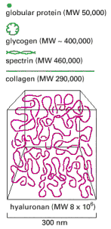
Composição fluida da ECM
GAGs
Carregados (-)
atraem cations
atraem agua
géis hidratados porosos (substancia amorfa)
AGUA
PROTEOGLICANOS
agua
PROTEINAS

Slide 29
Composição fluida da ECM
GAGs
Funções
Resistencia aos tecidos
Regula transito de moleculas de acordo com tamanho e carga
Presente em cascatas de sinalização
Regulação da atividade das proteases e seus inibidores
Exemplos
Perlecano, agrecano, sindecano, neurocano

Slide 30
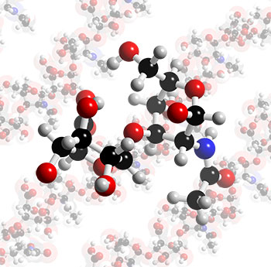
Composição fluida da ECM
GAGs
Classificação
HYALURONAM
ácido glicurônico +
N-acetilglicosamina
até 25.000 resíduos

Slide 31
Composição fluida da ECM
GAGs
Classificação
CHONDROITINA SULFATO E DERMATAN SULFATO (Ácido glicurônico + N-acetilgalactosamina)
HEPARAN SULFATO E HEPARINA (glicosamina ou ácido idurônico + N-acetilglicosamina)
KERATAN SULFATO (galactose + N-acetilglicosamina).

Slide 32
Composição fluida da ECM
Proteoglicanos ligam-se a várias moléculas sinalizadoras secretadas, como certos fatores de crescimento, e podem aumentar ou inibir sua atividade sinalizadora.

Slide 33
Regulação da ECM
Epitelio seminifero: ação sinergica das MMPs e TIMPs
Efeito critico
movimento celular
Junções oclusivas das c. Sertoli
Reestruturação das junções durante esperamtogenese

Slide 34
Regulação da ECM
MMPs
MMP-2 (+ frequentes)
C. Sertoli, c. Leydig, mioide peritubular
MMP-9
C. Sertoli
TIMPs
TIMP-1, 2, 3, 4
TIMP-1
C. Sertoli, c. mioide, c. germinativas, corpos residuais
TIMP-2 (+frequente)
C. Sertoli, c. Leydig, c. mioide peritubular
Notes:
Substratos das MMPs: proteases, inibidores de proteases, fatores de crescimento latente, proteinas ligadoras de fatores de crescimento, moleculas de adesao celular, receptores de membrana celular e todas as proteinas estruturais da ECM

Slide 35
Regulação da ECM
TNFα
Produzido por c. Sertoli, cel. Germinativa e macrofagos testiculares
Regula
MMPs
MMP-9
TIMPs
TIMP-1
Mecanismo ainda não totalmente conhecido
A administração cronica leva a perda de cel. germinativas
Notes:
Substratos das MMPs: proteases, inibidores de proteases, fatores de crescimento latente, proteinas ligadoras de fatores de crescimento, moleculas de adesao celular, receptores de membrana celular e todas as proteinas estruturais da ECM

Slide 36
Efeitos da proteolise da ECM pela MMPs
Regulação da adesão cel-cel e cel-matriz
Liberação, ativação ou inativação de moleculas de sinalização autocrina e paracrina
Ativação ou inativação de receptores celulares de superficie
Ocorre efeito direto sobre as junções

Slide 38
Alterações da ECM - Fertilização
Fusão das membranas sptz- membrana
SPTZ
hidrolise
fosfatidilinositol 4,5 bifosfato do ovo
geração de IP3
Ativação dos canais de calcio ( calcio intracelular)
exocitose dos granulos corticais
bloqueio da poliespermia
Proteina G ativa fosfolipase C
Notes:
Oscilina eh uma proteina soluvel do semen e q se correlaciona com o [ca] para a ativacao do ovo .
Tem 33kDa e se localiza na regiao equatorial intracelular do sptz. OPN????????????
Ca eh liberado e sequestrado do meio pelo RE
Dentro do ovo eh alcalino, mas os granulos são liberados em meio acido

Slide 39
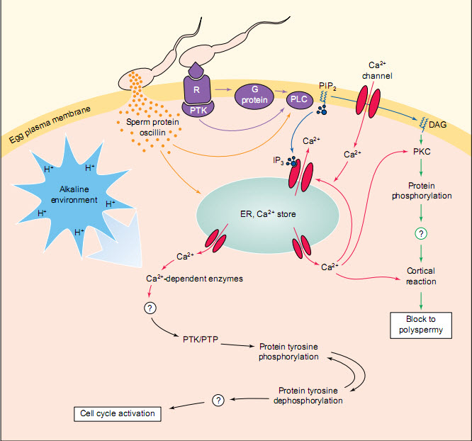

Slide 40
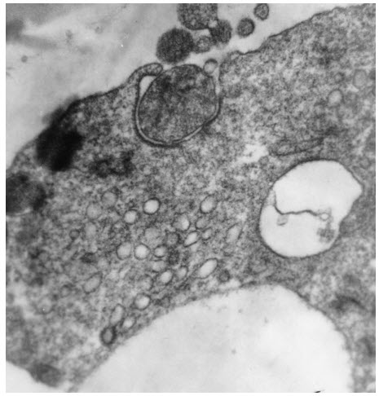
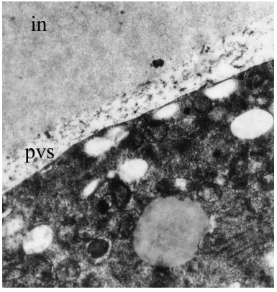
ZP oocito ovulado
ZP oocito ativado
ZP oocito fertilizado

Slide 41
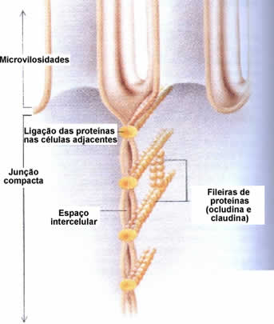
Junções celulares oclusivas
Junções oclusivas
Liga duas celulas epiteliais
Barreira de permeabilidade seletiva
Separa fluido com composição diferente

Slide 42
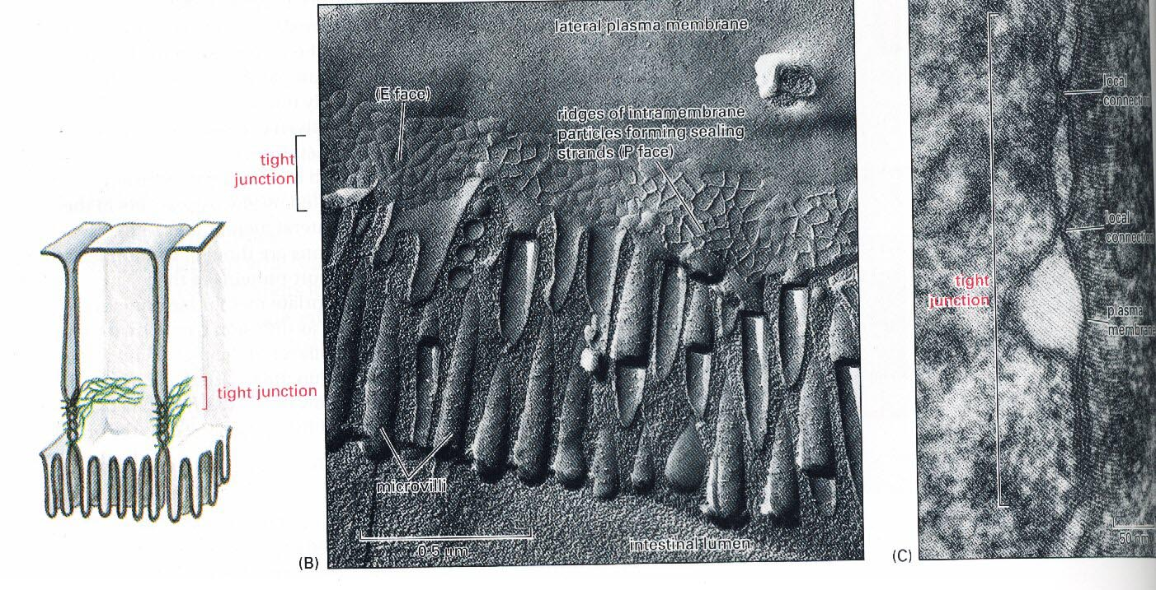
Estrutura da junção oclusa em células do intestino e modelo proposto para esse tipo de adesão celular

Slide 43
Junções celulares oclusivas
Formadas por proteínas
Claudinas
Ocludinas
Moléculas de adesão juncional ancoradas nas membranas de suas células adjacentes
Interagem umas com as outras
Manter as células unidas
Prevenir que moléculas passem entre elas.
As proteínas das junções oclusas interagem com proteínas "scaffold “ para conectar com várias vias de transdução de sinais envolvidas na regulação das funções dessas junções.

Slide 44
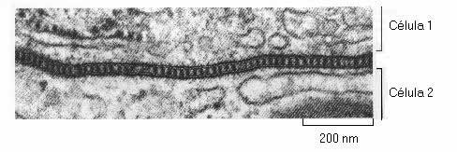

Slide 45
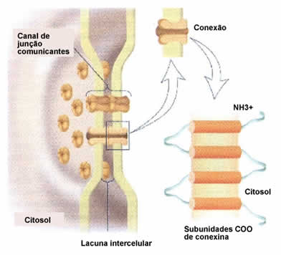
Junções celulares comunicantes
GAP junction
Particulas cilindricas
Permitem o contato das celulas entre si
Funcionamento coordenado e harmonico
Permite o movimento de moleculas e ions do citosol de uma celula para outra
Formadas por conexinas
Canal conexon

Slide 47
Junções celulares
Junções ancorantes
Conectam o citoesqueleto de uma célula ao de outra célula, ou à matriz extracelular
Abundantes em tecidos sujeitos a estresse mecânico severo (músculo cardíaco e a epiderme)

Slide 48
Junções celulares ancorantes
Existem 3 formas
Junções aderentes
Formam um cinto de adesão contínuo, logo abaixo das junções oclusas
As MP das células adjacentes são mantidas unidas por proteínas transmembrana denominadas de CADERINAS.
Dentro das células existe um feixe contráctil de actina que está conectado à MP por proteínas de ligação (Catenina, Vinculina, α-actinina e Plakoglobina).

Slide 50
Junções celulares ancorantes
Junções ancorantes
Desmossomos (sítios de conexão de filamentos intermediários)
Formam uma ponte entre 2 celulas epiteliais
Local de conexão dos filamentos intermediarios
A proteína transmembrana é da família das caderinas.
Essas estruturas distribuem as tensões sofridas pelo tecido

Slide 52
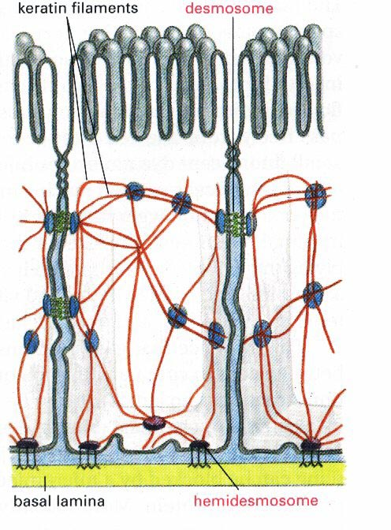
Junções celulares ancorantes
Junções ancorantes
Hemidesmossomos (sítios de conexão de filam. intermediários)
Conexão entre a celula e a memb. Basal
Possuem grupos de integrinas unidos a filamentos intermediarios de queratina ligados ao colageno IV atraves da laminina

Slide 53
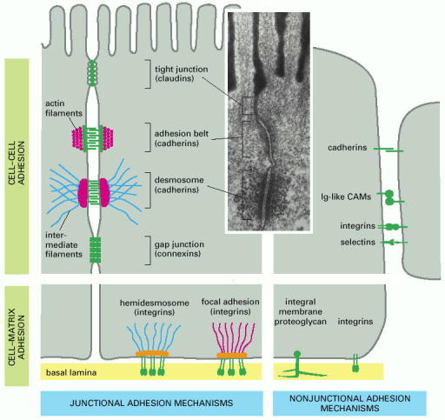
Tipos múltiplos de moléculas de adesão celular agem em paralelo para mediar a adesão seletiva célula-célula e célula-matriz extracelular

Slide 54
Conclusões e Perspectivas
Os mecanismos que atuam sobre o epitelio seminifero são numerosos e seus mecanismos não foram totalmente compreendidos.
O TNFα poderia ser usado como contraceptivo masculino????
Ainda existem lacunas no mecanismo que leva a ativação do ovo após a ligação com sptz

Slide 55
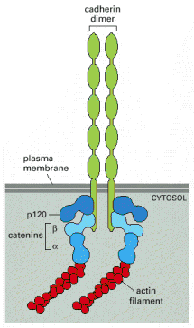
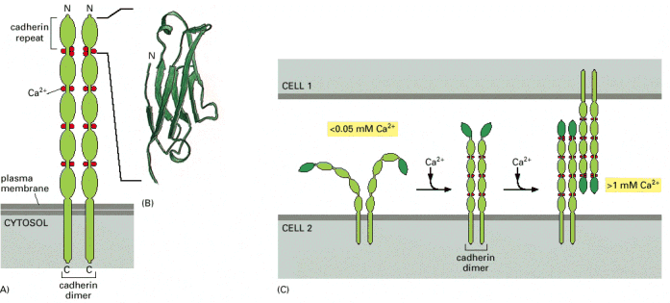
Adesão célula a célula
A maioria das caderinas funcionam como proteínas transmembrana conectoras, que medeiam as interações entre o citoesqueleto de actina das células presentes nas junções aderentes.

Slide 56
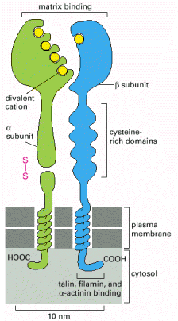
Integrinas
As integrinas são receptores extracelulares da matriz extracelular em animais. São proteínas trans-membrana, formando heterodímeros de duas cadeias (α e β). Elas ligam-se fracamente à matriz, mas em grande número, formam uma ligação do tipo VELCRO. Algumas ligam-se a apenas um tipo de molécula na matriz e outras a mais de um tipo. Por exemplo, integrinas presentes nos fibroblastos ligam-se a colágeno, fibronectina e laminina. A ligação é dependente de Ca²⁺. 8 integrinas ligam-se à fibronectina, 5 à laminina. Em humanos, existem 9 tipos de cadeias β e 24 de α, que são formados por splicing alternativo.

